Slide 1
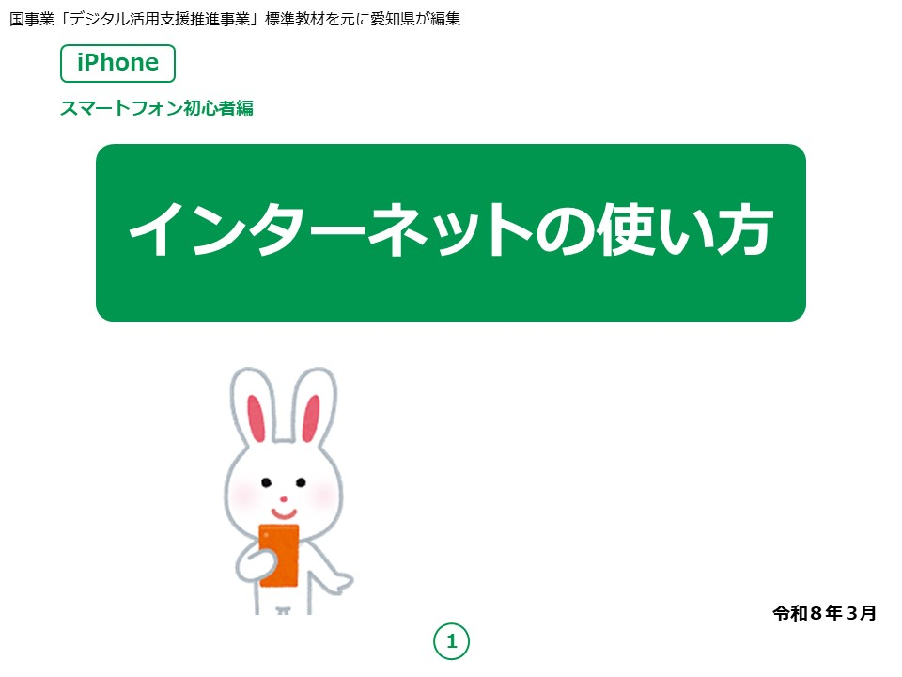
Notes:
みなさん、こんにちは。
この講座はスマートフォンを買われて、まだあまり操作方法をよくご存じではない方を対象として、インターネットの使い方のご説明をしますのでよろしくお願いいたします。
まず講座を始める前に皆様がお持ちのスマートフォン本体の裏側をご確認ください。
リンゴのマークがスマートフォンについていますか？
もしついていないとそのスマートフォンはAndroidという別の機種になるので、残念ながら本講座の対象外になってしまいます。
ご了承下さい。
【補足説明】
講座開始時は参加者も固くなってしまいがちですので、しっかりと冒頭の挨拶にて明るく柔らかい雰囲気を作りましょう。
また、「マーク」や「タップ」といったカタカナ言葉を聞いて意欲が薄まってしまうことがよくありますので、
講座中は日本語に置き換えて話したり、実演も踏まえながら丁寧にご説明ください。
もしくはカタカナ言葉が出てくる際にしっかりと説明を挟みましょう。

Slide 2
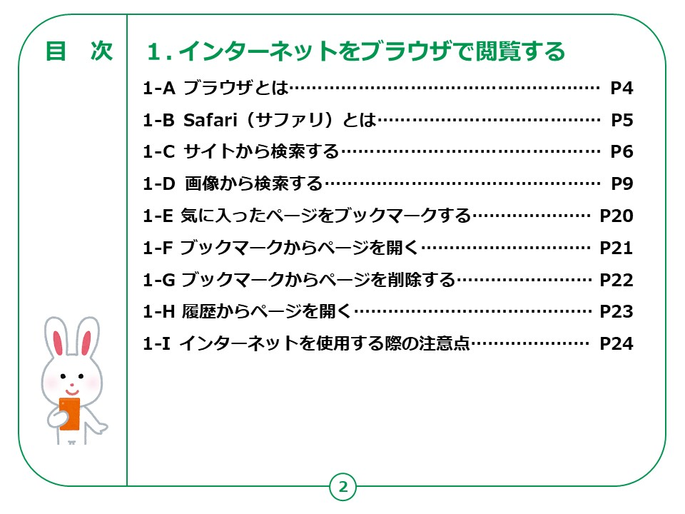
Notes:
この講座では、インターネットの使い方について学びます。
今回は皆様がお持ちのiPhoneに最初から入っているApple社が提供しているSafari(さふぁり)というブラウザを例にとってご説明いたします。
【補足説明】
講師の皆様は、大まかな講座内容を冒頭に提示し、目的を明確化させましょう。
また、本講座では、Safariを例にインターネットの使い方を説明するとお伝えください。
他のブラウザを利用されている方には「大まかな要領は同じになります。」と補足してください。

Slide 3
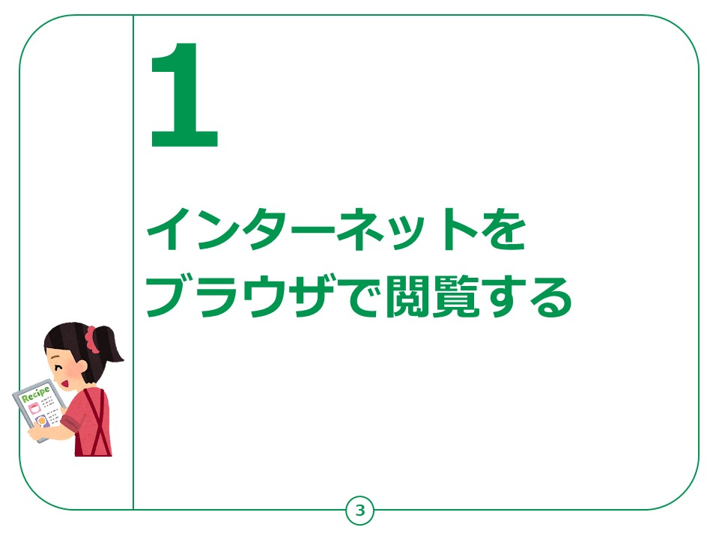

Slide 4
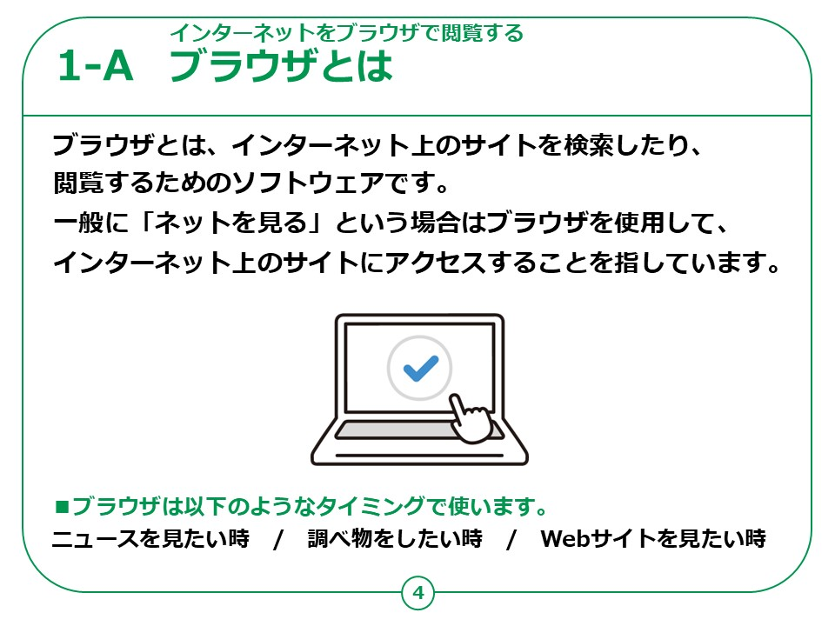
Notes:
ブラウザとは、インターネット上のサイトを検索したり、閲覧するためのソフトウェアです。
一般に「ネットを見る」という場合はブラウザを使用して、インターネット上のサイトにアクセスすることを指しています。
あまり聞きなれない単語かもしれませんが、インターネット上のサイトにアクセスする際、必ず使っている身近なソフトになります。
この講座ではブラウザを便利に活用できる基本的な機能と操作方法をご案内いたします。

Slide 5
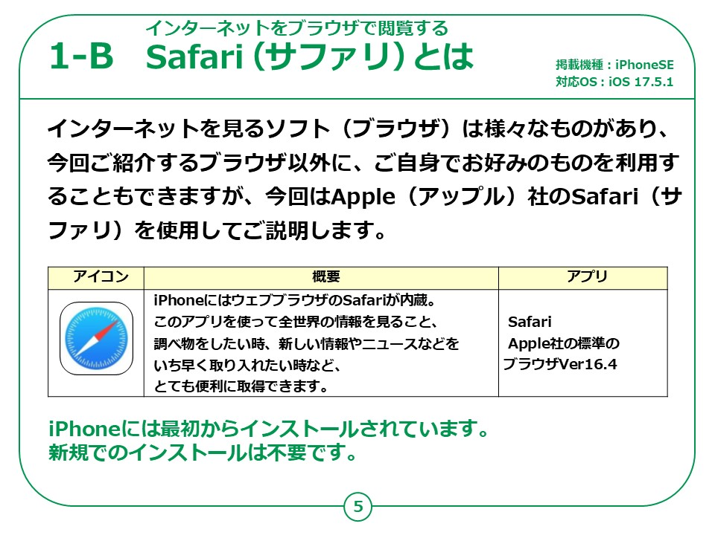
Notes:
ブラウザには様々な種類のものがあり、代表的な例として、Apple（アップル）社のSafari（サファリ）やGoogle（グーグル）社のChrome、マイクロソフト社のEdge（エッジ）等があります。
ご利用される方の好みに応じたブラウザをインストールし、使用することも可能ですが今回ご紹介するSafari（サファリ）はiPhoneのすべての機種に最初から搭載されているブラウザとなりますので、今回はこちらを使用してご説明させていただきます。

Slide 6
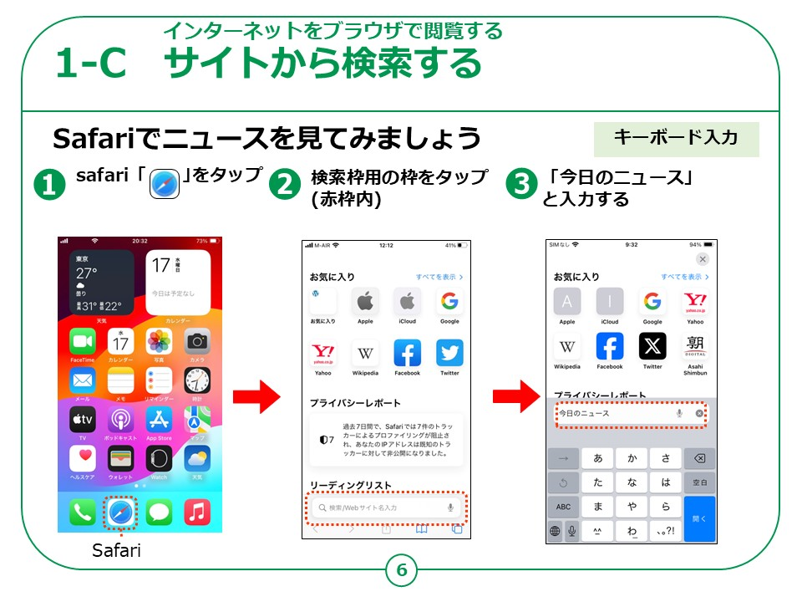
Notes:
それでは早速、ブラウザで希望の情報を検索する方法についてご説明いたします。
今回はニュースを検索し、見てみましょう。
主な検索方法として、検索したい単語を文字入力する方法と、音声で検索したい単語をスマートフォンに話しかけて検索する２つの方法がありますが、はじめにキーボードからキーワードを入力する方法をご紹介します。
①それでは最初にホーム画面からSafari（サファリ）のマークをタップしてください。
②ブラウザが立ち上がり、虫メガネのマークが薄い色で表示されている検索窓をタップします。
③キーボードが表示されますので、ここで「今日のニュース」と文字を入力してください。

Slide 7
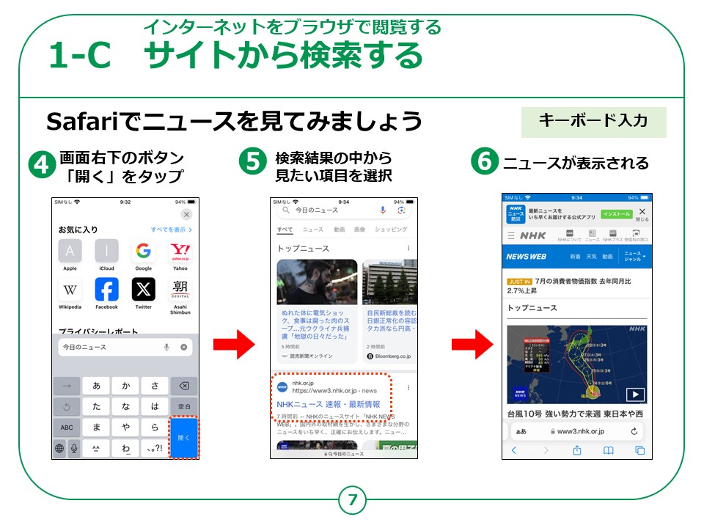
Notes:
④文字の入力ができましたら、画面右下の「開く」と書かれた青いボタンをタップします。
⑤検索結果の画面に切り替わり、検索した「今日のニュース」と関連性の高いサイトが一覧で表示されます。
⑥その中から希望のサイトを選択するとニュース記事を見ることができます。
【補足説明】
講師の皆様は、受講者の皆様の理解度も確認しつつ、必要に応じて、キーボード入力についても丁寧にご説明してください。
操作を難しいと感じている受講者の方には、「メールの使い方」の講座にて入力方法についてのご説明がありますので、そちらをご案内するようにしてください。
もしくは音声入力の方が画面操作は少なくなるので、その際は「この後により手軽な方法もご紹介します。」とお伝え下さい。
また、教材では「Safari」検索が立ち上がっていますが、iPhoneの設定によっては｢Yahoo｣検索等異なる検索ソフトが立ち上がるケースが想定されます。どの検索ソフトでもあまり操作は変わらないことをお伝えください。
また、検索枠にキーワードを入力した際に、関連した一覧が出てきますので、そこから選んで押しても検索を行うことができるとお伝えください。
講座では「今日のニュース」を例にしていますが、他にも「明日の天気」、「バラの漢字の書き方」、「日本で二番目に高い山」、「8,000円の15%引き」などの、日常生活でも利用しやすい項目をいくつか実際に検索する時間を多めに設けるとより良いでしょう。

Slide 8
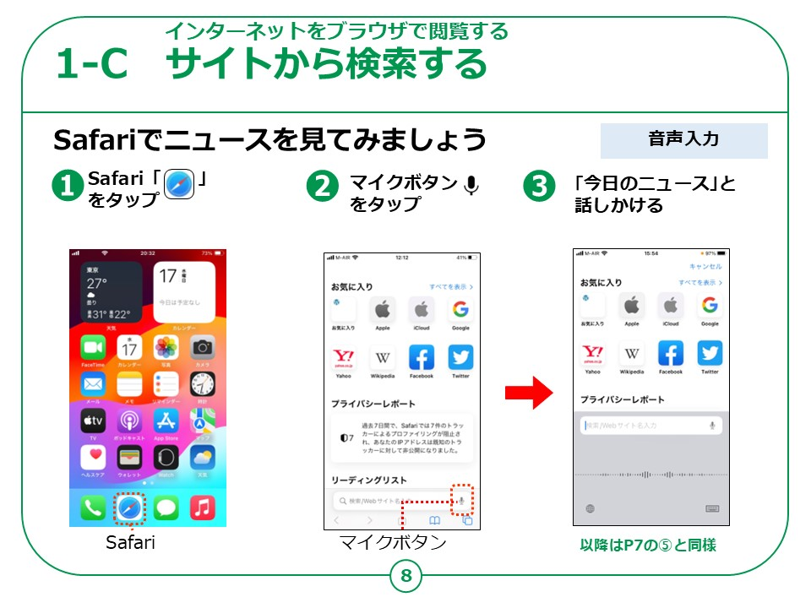
Notes:
次は、音声で検索したい単語をスマートフォンに話しかけて検索する方法をご紹介します。
①まず最初にホーム画面からSafariのマークをタップしてブラウザを立ち上げます。
②先ほど文字を入力した画面下部の検索枠右側に、マイクの形をしたボタンがありますので、こちらをタップしてください。
すると③のような波形（はけい）が画面下半分に表示されます。
これで音声入力が起動した状態になりますので、スマートフォンに向かって「今日のニュース」と声を出して話かけてください。
認識されますと、文字入力した際と同様に「今日のニュース」に関する検索結果が一覧で表示されますので、
その中から見たいニュース項目を押せば見たいニュース記事を見ることができます。
近年、スマートフォンの音声認識が向上したことで、ご紹介した音声入力は非常に便利な検索方法となっています。
特にキーボード入力が得意ではない方は、ぜひご活用ください。
【補足説明】
講師の皆様は、受講者の方がマイクを使う際に、初めて使うと初期設定を求められます。
そのような画面がでてきた場合は、画面の指示にしたがって設定することをご案内ください。
音声検索の際はスマートフォン本体の下の方に向かって話しかけると認識しやすくなります。
講師の方は実演を交えて説明すると良いでしょう。
加えて「帰宅後、ご自身で音声検索をするときには、キーワードは端的に・語尾に敬語など丁寧にしすぎない」
「できるだけくっきり、はっきりした発音で入力する」などのコツを伝えるとより良いでしょう。

Slide 9
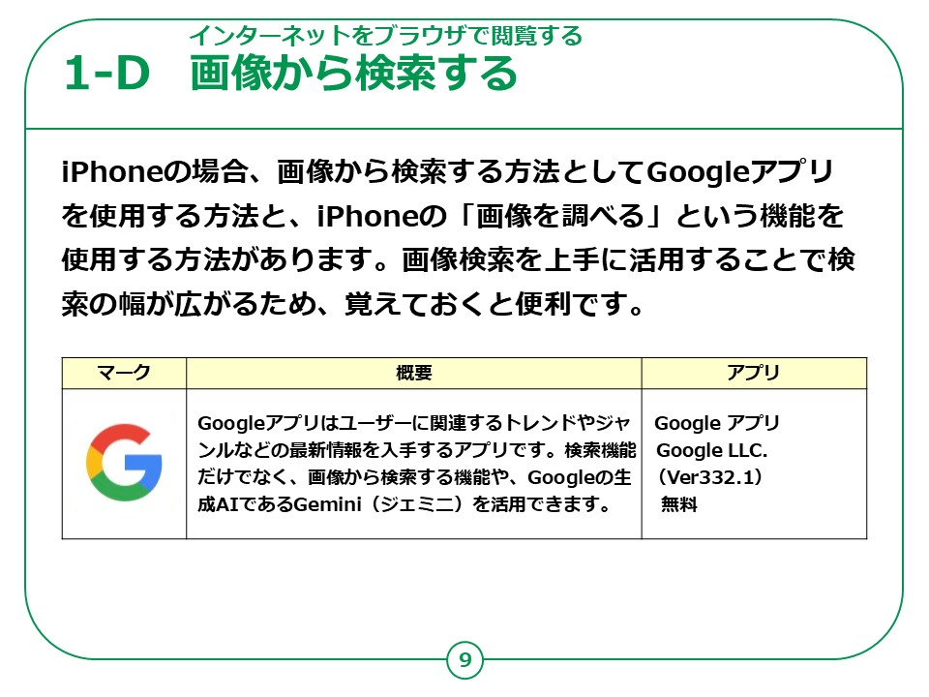
Notes:
画像から検索する方法はいくつか手法がありますが、iPhoneの代表的な例として、Googleアプリを使用する方法とiPhoneの「画像を調べる」という機能を使用する方法があります。
今回はGoogleアプリを使用して画像から検索する方法をお伝えし、後半でiPhoneの「画像を調べる」という機能をご説明させていただきます。

Slide 10
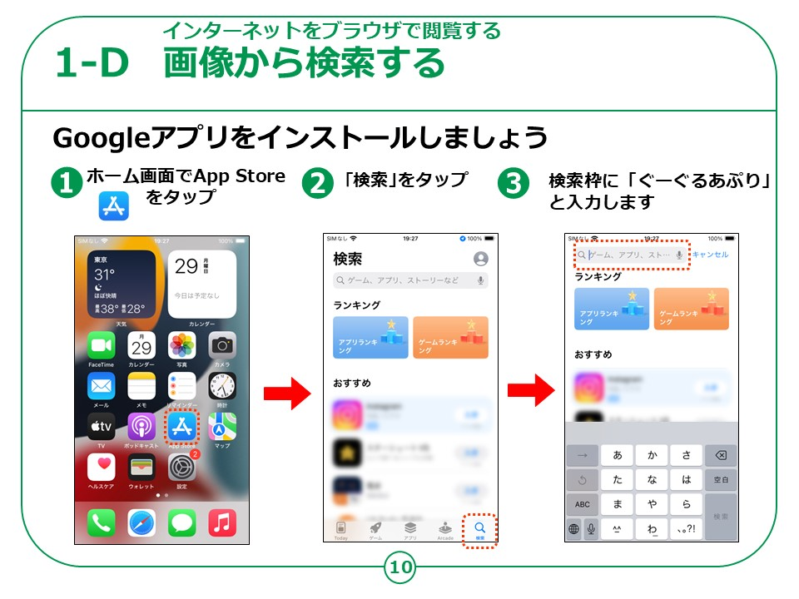
Notes:
画像から検索するには、まず最初にGoogleアプリを端末にインストールする必要がありますので、
最初にGoogleアプリのインストールの仕方からご説明いたします。
①最初に、ホーム画面からApp storeをタップしてください。
②画面が切り替わり、App storeが表示されたら画面右下に表示される虫眼鏡マークの「検索」をタップします。
③文字入力画面になりますので、「ぐーぐるあぷり」と入力します。

Slide 11
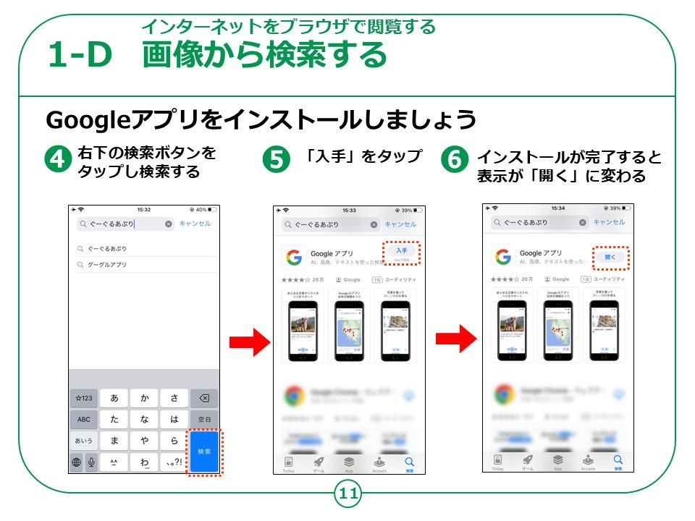
Notes:
④入力後、右下の検索ボタンをタップします。
検索結果が表示され、Googleアプリの詳細画面が表示されます。
⑤この画面で右上の「入手」と書かれたボタンをタップしインストールします。
⑥インストールが完了すると画面に「開く」のボタンが表示されます。
これでインストール完了となります。

Slide 12
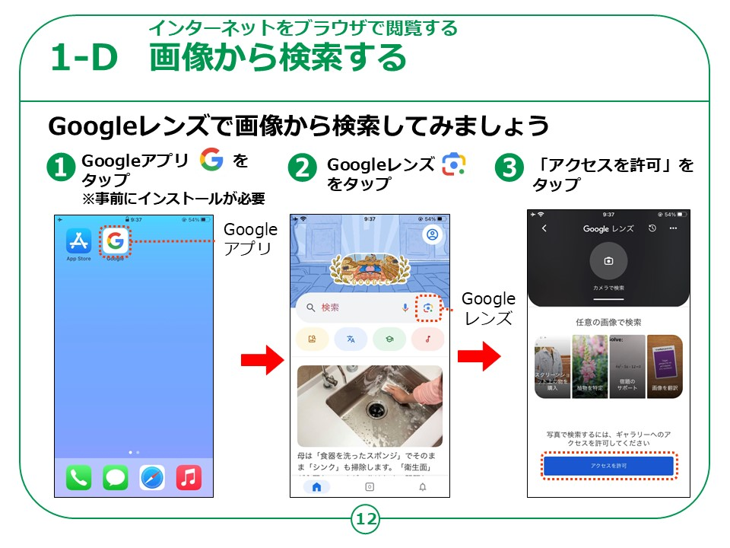
Notes:
画像検索は検索したい対象の画像から詳細な情報を知ることができる方法で覚えておくと非常に便利です。
今回はGoogleアプリからGoogleレンズを使用し、桜に関連した画像を検索してみましょう。
①最初にホーム画面からGoogleアプリのマークをタップするとアプリが立ち上がります。
アプリのインストールがまだお済みでない場合には、事前にインストールをお願いいたします。
②検索窓の右にあるGoogleレンズのマークをタップします。
③デバイス内の写真やギャラリーへのアクセスに関しては「アクセスを許可」をタップします。

Slide 13
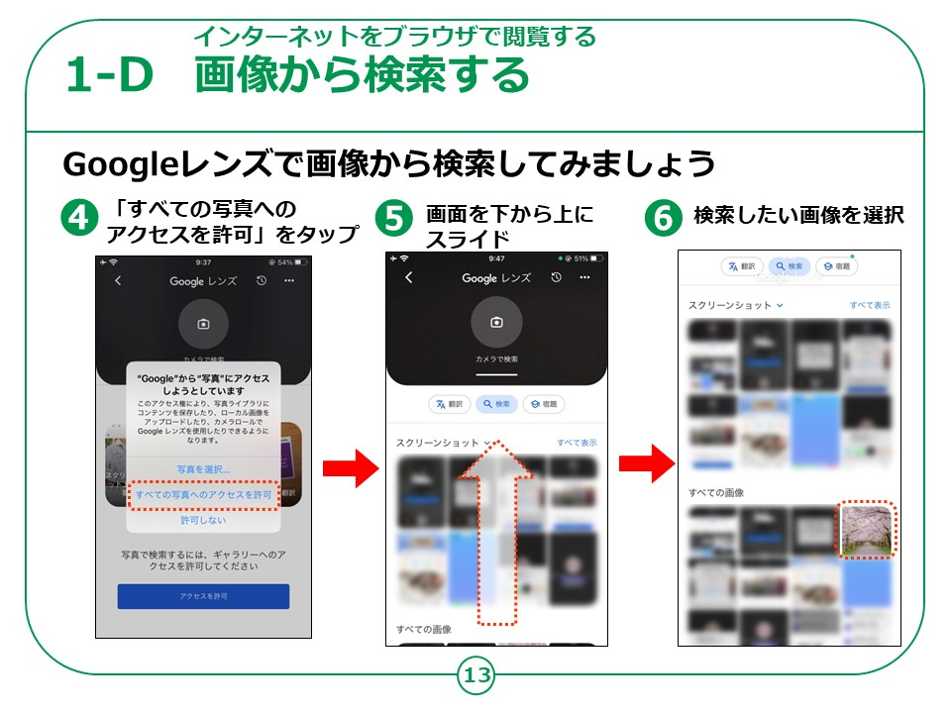
Notes:
④Googleから写真へのアクセスに関するポップアップには「すべての写真へのアクセスを許可」をタップします。
表示が切り替わり、ギャラリーが表示されます。
⑤画面を下から上にスライドし、ギャラリー全体が見える状態にします。
⑥ギャラリーの中から検索したい画像を選択します。

Slide 14
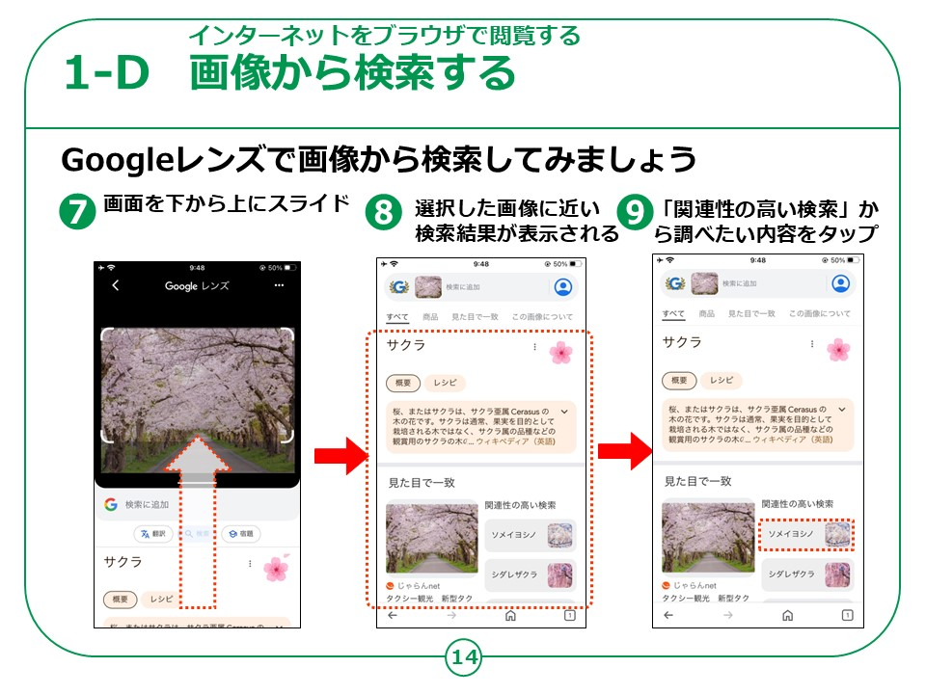
Notes:
⑦ご自身で選択した画像が画面上部に表示されますので、画面を下から上にスライドします。
⑧すると、選択した画像に近い検索結果が表示されます。
⑨画面右下に関連性の高い検索結果が表示されますので、その中からさらに詳しく調べたい内容をタップします。

Slide 15
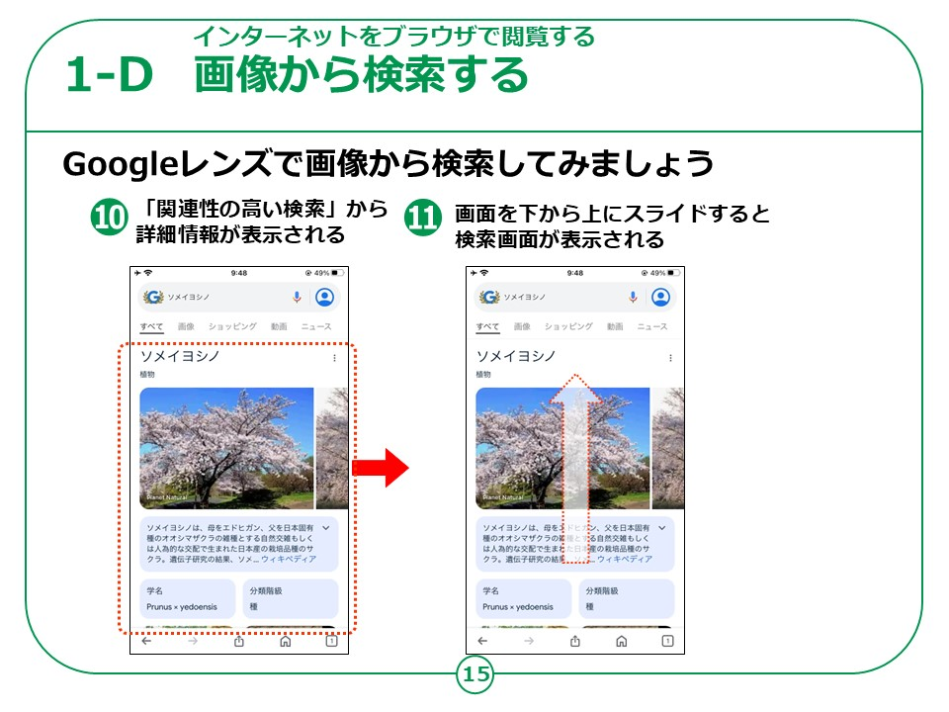
Notes:
⑩関連性の高い検索から、詳細情報が表示されます。
⑪ここで画面を下から上にスライドすると、選択した画像に関する検索画面が表示されます。

Slide 16
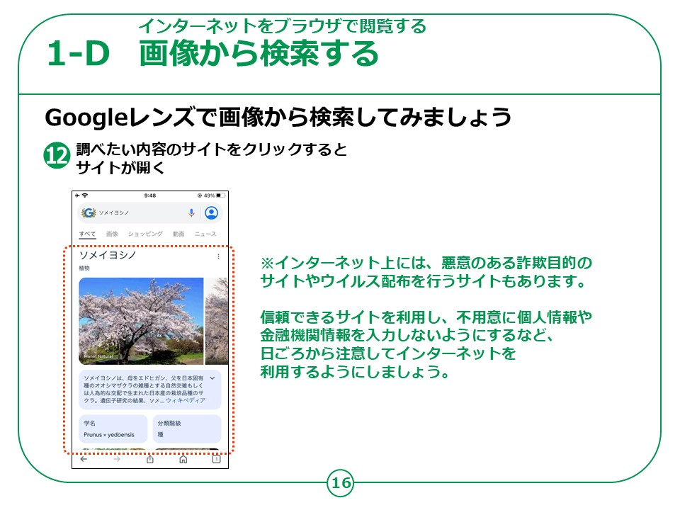
Notes:
⑫調べたい内容のサイトをクリックするとサイトが開きます。
ただし、インターネット上には、悪意のある詐欺目的のサイトやウイルス配布を行うサイトもありますので、
サイトを開く際には信頼できるサイトを利用する、または不用意に個人情報や金融機関情報を入力しないようにするなど、
日ごろから注意してインターネットを利用するようにしましょう。
【補足説明】
講師の皆様は、受講者の皆様の理解度も確認しつつ、必要に応じて、様々な画像検索方法についても丁寧にご説明してください。
講座では「桜」での検索結果を例にしていますが、他にも「道端に咲いている花」、「観光地の建造物」、などの日常生活でも
利用しやすい項目をいくつか実際に検索する時間を多めに設けるとより良いでしょう。

Slide 17
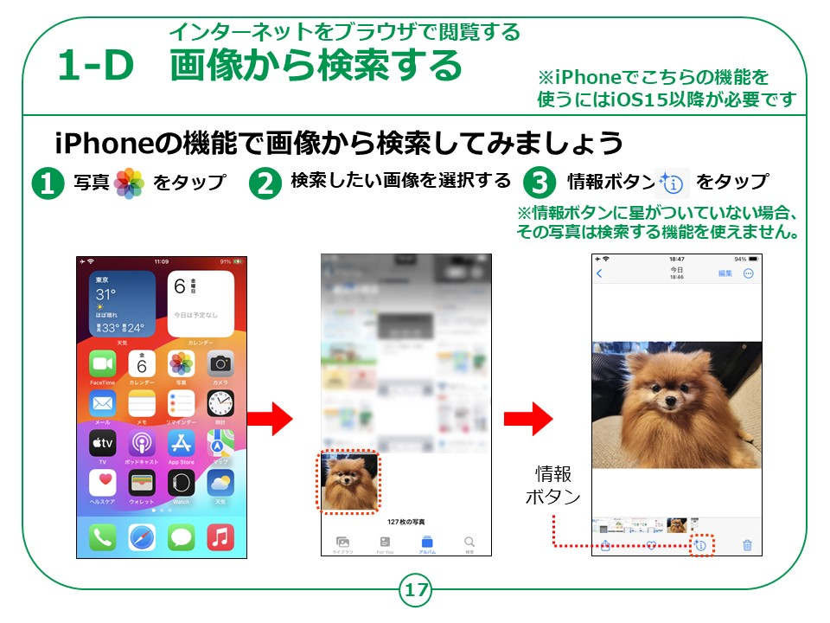
Notes:
次は、iPhoneが元々備えている機能を使用して画像から検索する方法についてご説明いたします。
iPhoneでこちらの機能を使うにはiOS15以降が必要になりますので、事前にご自身のiPhoneのiOSバージョンをご確認ください。
では先程と同じく、桜に関連した画像を検索してみましょう。
①最初にホーム画面から写真のマークをタップします。
②すると、ギャラリーが立ち上がりますので、検索したい画像をタップします。
③選択した画像の下部にある情報ボタンをタップします。
この時、情報ボタンに星がついていない場合はその写真で検索する機能を使えませんので、ご注意ください。

Slide 18
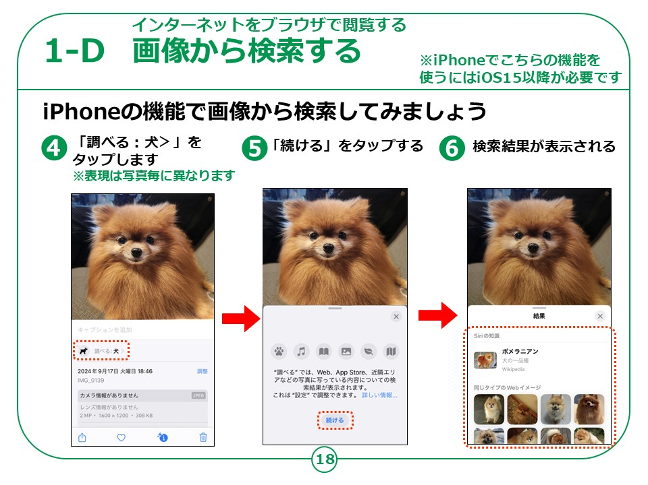
Notes:
④情報ボタンを押した後、「調べる：犬＞」をタップします。
こちらの表現方法は写真毎に異なり、例えば花の場合は「調べる：花＞」と表示されます。
⑤画面が遷移しますので、「続ける」をタップします。
⑥画像に合った検索結果が表示されます。

Slide 19
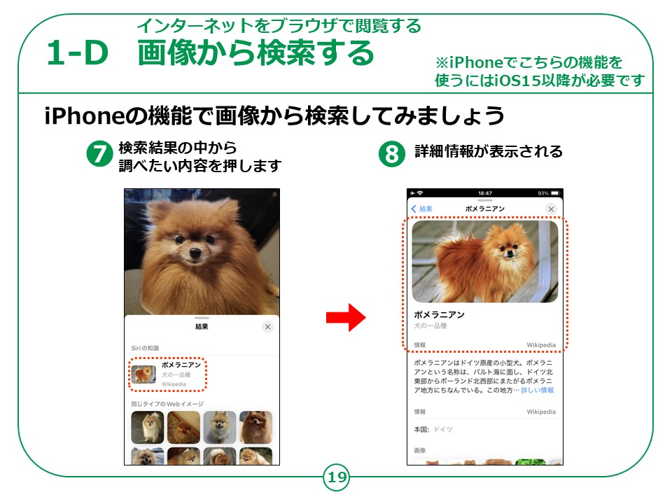
Notes:
⑦検索結果の中からご自身が調べたい内容をタップします。
⑧選択した画像の詳細情報が表示されます。
iPhoneの機能を使用し、画像から検索する方法のご説明は以上となります。
画像検索は画像以外の具体的な情報がない場合などに便利な検索方法です。
ぜひご活用ください。

Slide 20
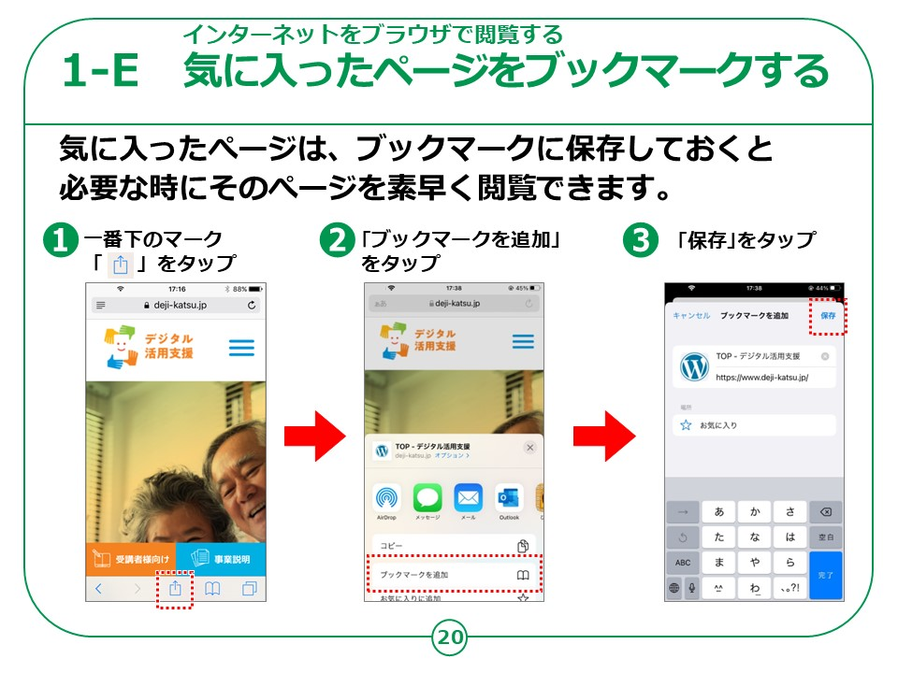
Notes:
次に「ブックマーク」という機能をご紹介します。
「ブックマーク」とは「しおり」の意味の英単語ですが
その名の通り、ブックマーク機能は気に入ったページを登録し、必要な時に素早く閲覧するための機能になります。
インターネットのページを見ていて、「また同じページを後日見てみたいな」と思った場合は、
そのインターネットのページをブックマーク登録しておくことで
次回閲覧する際に、検索することなく、ブックマークの一覧から素早く見ることができるようになります。
それでは、使用方法をご説明いたします。
①最初に、ブックマークに登録したいサイトが表示された状態で画面下の中央にある、上矢印がついた四角のマークをタップします。
もし画面に表示されていない場合には画面を少し下にずらすと表示されます。
②下にメニュー画面が表示されましたら「ブックマークを追加｣をタップします。
③画面が切り替わり、ブックマーク登録内容が表示されますので、確認の上｢保存｣をタップすると「お気に入り」というフォルダの中にこのページが新たに登録できます。

Slide 21
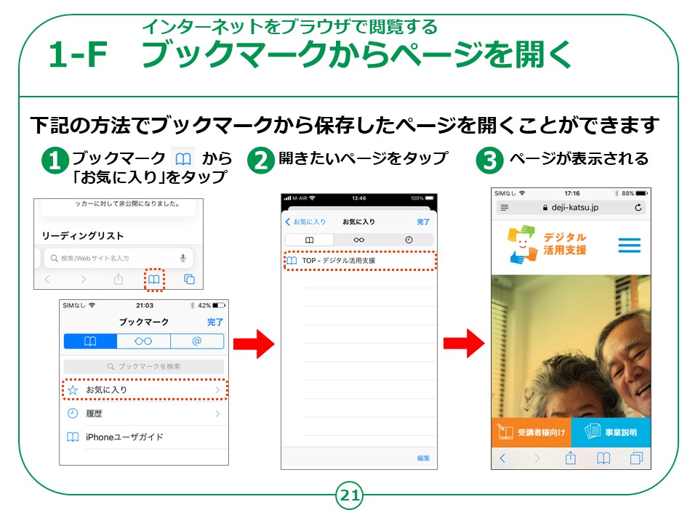
Notes:
次に、保存したブックマークから見たいページを開く方法をご説明します。
①Safari（サファリ）が起動した状態で画面下メニューの右から2番目にある本を開いたような
マークのボタンを押すとブックマークの画面が表示されますので星型のマークで示された「お気に入り」をタップします。
②画面がお気に入りの一覧に切り替わりますので、閲覧したいページを選択します。
③選択すると、ブックマークに登録したページが表示されます。

Slide 22
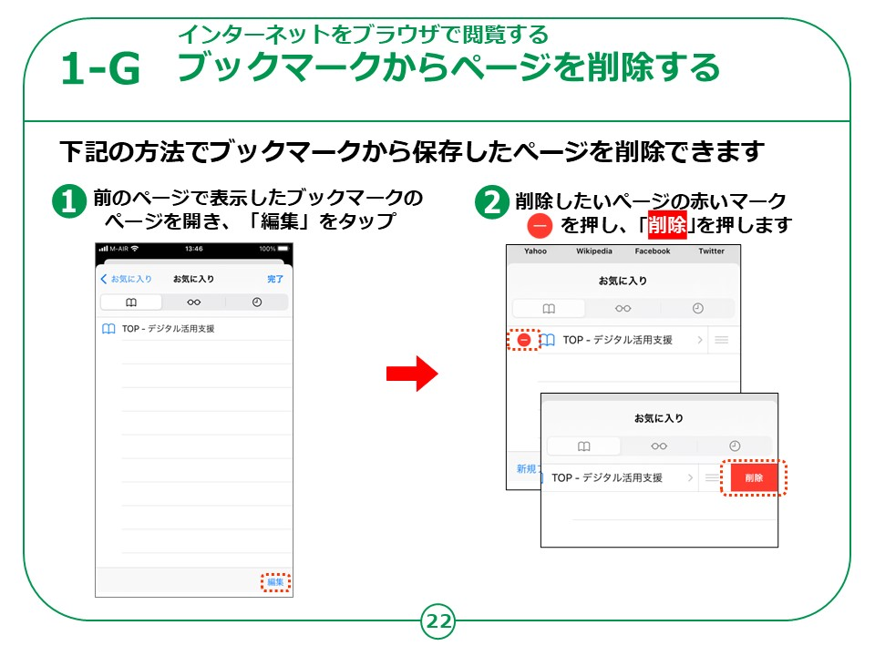
Notes:
次に、ブックマークが不要になったときの削除の方法をご説明いたします。
①最初に、前のページでご説明した方法と同じ手順で「お気に入り」を開き、右下にある「編集｣をタップします。
②するとお気に入り登録したサイトの一覧の左側に赤い丸の中に線の入ったマークが表示されます。
進入禁止の道路標識のようなマークです。
この赤いマークを押すと右側に「削除」と表示されますので、こちらをタップすることで選択したサイトをお気に入りから削除することができます。

Slide 23
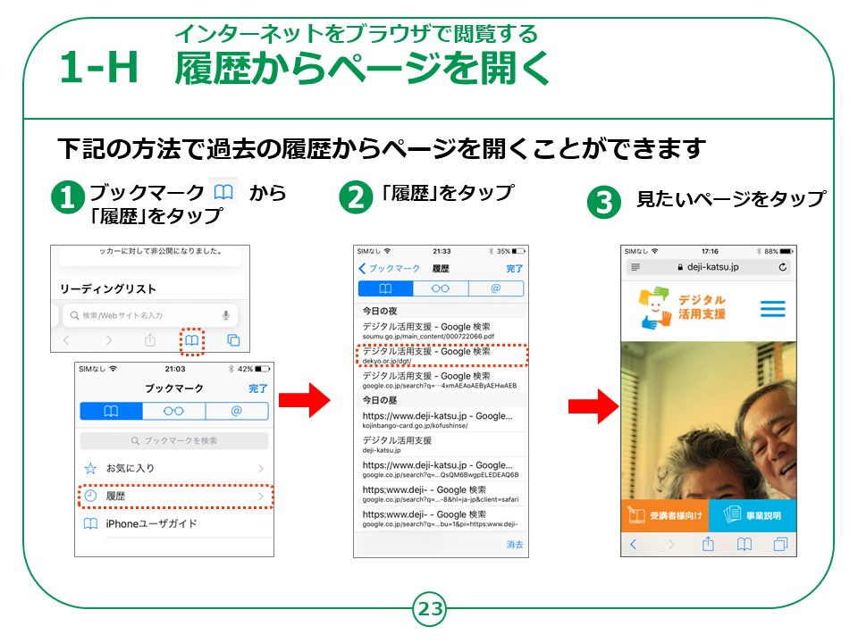
Notes:
今度は過去に見たページの履歴から見たいページを開く方法のご説明です。
①前のページと同じ要領で「ブックマーク」を画面に表示した状態にしてください。
ブックマーク画面が表示されたら、時計のようなマークで示された「履歴」を選択します。
②過去に見たページの履歴の一覧に切り替わりますので、閲覧したいページを選択します。
③履歴の一覧の中から見たいページを選択すると、ページが表示されます。
【補足説明】
講師の皆様は、ブックマークと履歴の違いについて、ブックマークは本のしおりのように自分で選んだページが表示されますが、
履歴は、過去に見たことのあるページが表示されますとご説明ください。

Slide 24
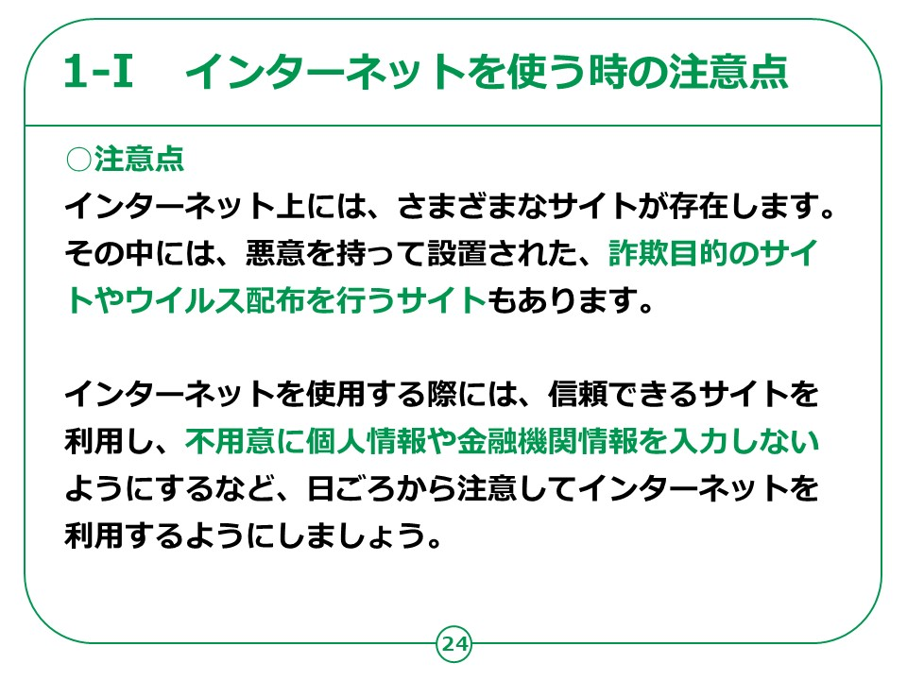
Notes:
インターネット上には、様々なサイトがあり、とても便利なものである一方、中には悪意をもって設置されたサイトもあります。
インターネットを使用する際には、信頼できるサイトを利用し、不用意に個人情報や金融機関情報を入力しないようにするなど、
日ごろから注意してインターネットを利用するようにしましょう。
次のページではインターネット上でよく見られる詐欺の手口についてご紹介します。

Slide 25
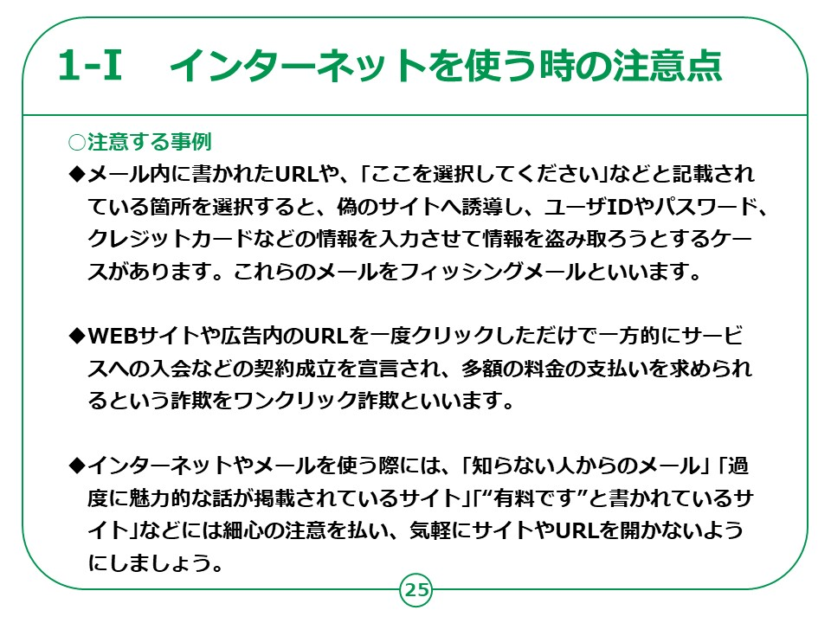
Notes:
インターネットを使用する際の注意点として、メール内に書かれたURLや、｢ここを選択してください｣などど記載されている箇所を
選択すると、偽のサイトへ誘導し、ユーザIDやパスワード、クレジットカードなどの情報を入力させて情報を盗み取ろうとする
ケースがあります。
これらのメールをフィッシングメールといいます。
心当たりのないホームページには安易に個人情報を入力しないようご注意ください。
他には、WEBサイトや広告などを1度クリックしただけで、一方的に多額の料金の支払いを求められる「ワンクリック詐欺」という
詐欺の手口もあります。
一度振り込んでしまうことで何度も法外な請求を受ける可能性もありますので、支払いを求める画面が表示されても慌てず、
周りの方や行政の相談窓口、警察の相談窓口などに相談するようにしてください。
また、「お金をあげます」「必ず儲かります」といったような、過度に魅力的な表現のあるサイトやメールにもご注意ください。
身に覚えのない話や、過度に魅力的な話には容易に信用せず、気軽に個人情報を登録したり、サイトを開いたりしないよう、
細心の注意を払いながらインターネットを使用することが重要です。
繰り返しになりますが、身に覚えのない請求などを受けた場合は、周りの方や行政の相談窓口、警察の相談窓口などに
相談するようにし、ご自身がインターネット詐欺の被害者とならないよう、ご注意の上インターネットを活用してください。
インターネットの使い方についての講座は以上となります。
【補足説明】
講師の皆様は、インターネットは便利である反面、危険な側面もあることや、安全に使うために、よくわからないサイトにはアクセスしないように、注意喚起をしてください。

